Slide 1
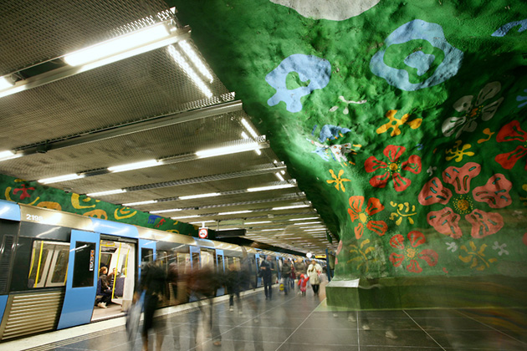
ам
Подземные дороги мегаполисов
Проект по дисциплине «Строительство метрополитена» для студентов строительных специальностей
Авторы проекта; Курбанов М, Чикишев Р
студенты группы C-10-1

Slide 2
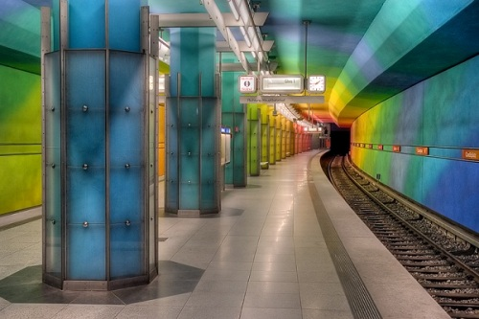
Описание проекта
Данный проект посвящен теме «Подземные дороги мегаполисов» . В данном проекте рассматриваются такие вопросы как "выделение исторических предпосылок создания метрополитена", "трудностей встречаемых при строительстве метрополитена", " самые необычные метрополитены в мире».

Slide 3
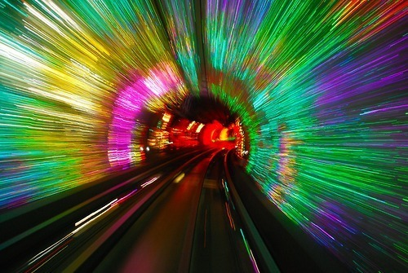
Необходимые знания ,умения и навыки для выполнения проекта:
Знание основ строительных конструкций
Пользовательские навыки работы с ПК (текстовый , графический , табличный редакторы ,создание презентаций , публикаций )
Умение осуществлять поиск и анализировать различные источники информации, в том числе сеть интернет.

Slide 4
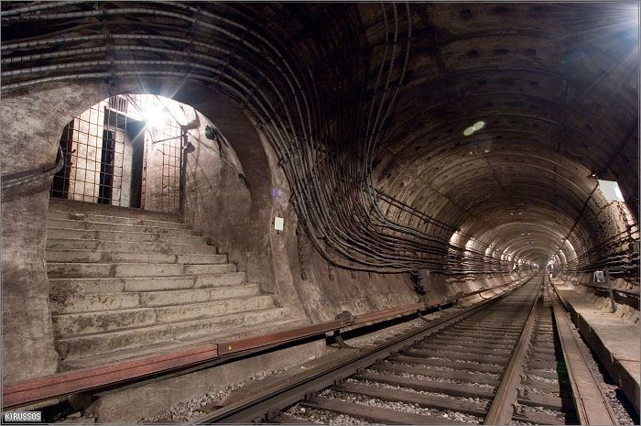
Начнем работу с ответов на вопросы:
1. Что представляет метрополитен?
2. Какие самые необычные метрополитены вы встречали?
3. Что вы знаете о строительстве метрополитена?
Начнем работу с ответов на вопросы:
1. Какой вид транспорта вы предпочитаете?
2. Что вы знаете о строительстве метрополитена?
3. Какие самые необычные метрополитены вы знаете?

Slide 5
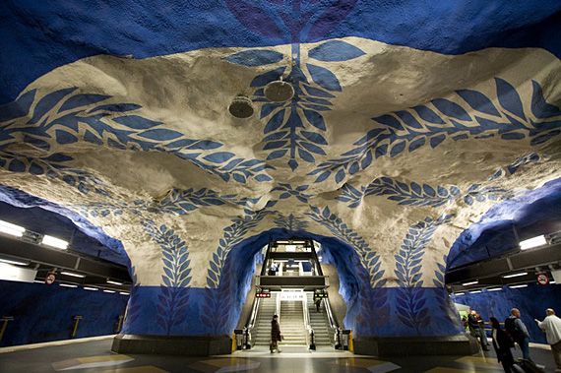
Разделимся на группы;
1.Историки
2.Инженеры
3.Путешественники

Slide 6
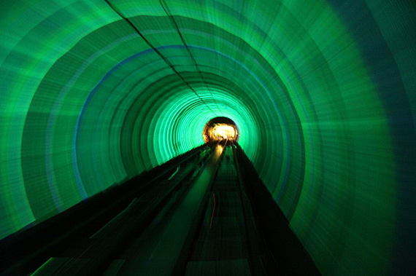
Группа «Историки»
Вопрос для исследования: Какова история метрополитена?
Цель исследования : осуществить поиск и провести анализ исторических событий, связанных с метрополитеном.
Какие задачи предстоит решить:
Создать группу историки на Google для организации взаимодействия в ходе исследовательской работы.
Осуществить совместный подбор ссылок на интернет-ресурсы и поиск информации в печатных изданиях по теме исследования.
Проанализировать полученные результаты исследования.
Сформулировать выводы по результатам исследования.
Оформить результаты исследования

Slide 7
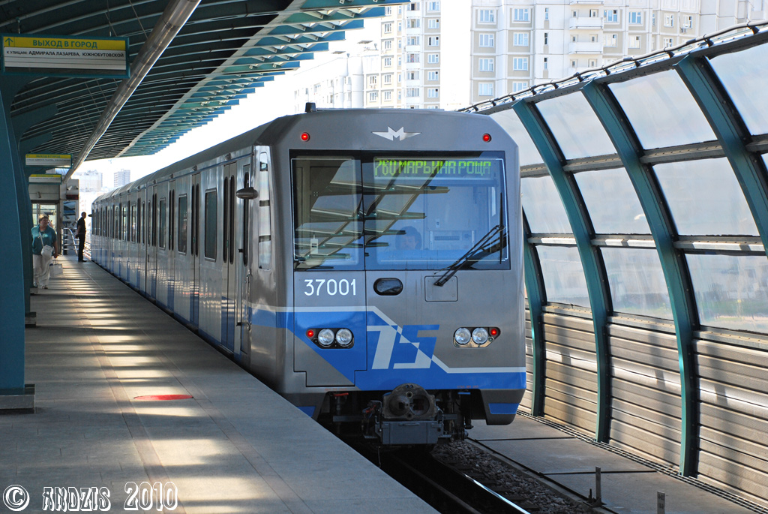
Группа «Инженеры»
Вопрос для исследования: Каковы особенности конструирования и строительства метрополитена?
Цель исследования: узнать особенности метрополитена
Какие задачи предстоит решить:
Создать группу Инженеры на Google для организации взаимодействия в ходе исследовательской работы.
Осуществлять совместный подбор ссылок на интернет –ресурсы и поиск информации в печатных изданиях по теме исследования.
Проанализировать полученные результаты исследования.
Сформулировать выводы по результатам исследования.
Оформить результаты исследования.

Slide 8
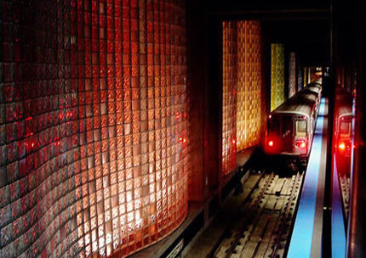
Вопрос для исследования: Какие метрополитены самые красивые? Цель исследования: ознакомится с самыми невероятными и интересными метрополитенами в мире. Какие задачи предстоит решить: Создать группу Путешественники на Google для организации взаимодействия в ходе исследовательской работы. Осуществлять совместный подбор ссылок на интернет –ресурсы и поиск информации в печатных изданиях по теме исследования. Проанализировать полученные результаты исследования. Сформулировать выводы по результатам исследования. Оформить результаты исследования
Группа «Путешественники»

Slide 9
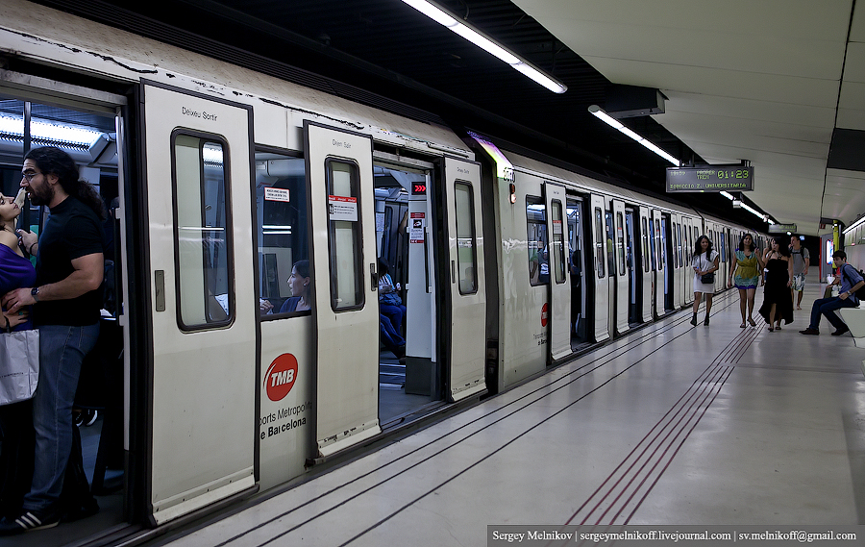
Представления результатов исследования
Презентации
Блоги
Карты знаний
Аннотированные ссылки
Вики-статьи

Slide 10
Этапы работы над проектом Продолжительность курса 2 недели: 6 часов аудиторной работы и 8 часов самостоятельной работы. 1 неделя: определение цели и задачи исследования, разработка плана исследования, создание Google группы, подбор ресурсов по теме исследования. Самостоятельная работа в группах, отражение хода работы в группах Google и еѐ оценивание в блоге проекта. 2 неделя: оформление результатов исследований, презентация результатов на итоговой конференции, итоговое оценивание работ.

Slide 11
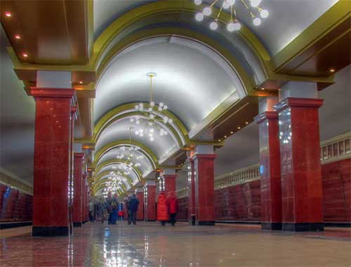
Ссылки
https://www.google.ru/search?q=%D1%84%D0%BE%D1%82%D0%BE%D0%B3%D1%80%D0%B0%D1%84%D0%B8%D0%B8+%D0%BC%D0%B5%D1%82%D1%80%D0%BE%D0%BF%D0%BE%D0%BB%D0%B8%D1%82%D0%B5%D0%BD%D0%B0&hl=ru&newwindow=1&client=firefox&hs=WKO&rls=ru.yandex:ru:official&prmd=imvns&tbm=isch&tbo=u&source=univ&sa=X&ei=GTCaUJWwNOXb4QTl_oBg&ved=0CCUQsAQ&biw=1024&bih=613

